Slide 1
«Управление рисками профессиональных заболеваний в ОК РУСАЛ»
Международный семинар
Социально-экономические подходы к охране и укреплению здоровья работников промышленных предприятий. Лучшие российские и международные практики. Москва, июль 2015 г.
В.Спиридонов Начальник отдела медицины труда ОК РУСАЛ
.
Отдел охраны здоровья

Slide 2
ОК РУСАЛ сегодня
Ключевые факты:
Более 40 активов в 13 странах на пяти континентах
15 алюминиевых заводов
11 глиноземных заводов
8 бокситовых рудников
4 фольгопрокатных предприятия
63 000 сотрудника

Бокситы и глинозем
Алюминий
Катоды

ГЭС (БоГЭС)
Фольга
Notes:
2
2

Slide 3
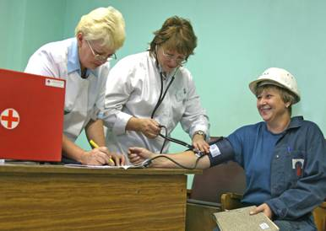
Медицинская служба РУСАЛа
РУСАЛ
МЕДИЦИНСКИЙ ЦЕНТР
12 филиалов. Более 45 000 чел. прикрепленного контингента
МСЧ г. Ачинск
МСЧ г. Красноярск
МСЧ г. Братск
МСЧ г. Саяногорск
Здравпункт
г. Новокузнецк
МСЧ г. Волгоград
МСЧ
г. Краснотурьинск
Здравпункты
г. Североуральск
МСЧ
г. Николаев
Медицинская служба
р. Гвинея
МСЧ г. Шелехов
Здравпункт
п. Надвоицы
МСЧ
г. Полевской
Медицинская служба
р. Гайана
МСЧ
г. Каменск-Уральский
МСЧ г. Кандалакша
МСЧ
г. Бокситогорск
Медицинская служба
р. Нигерия

Slide 4
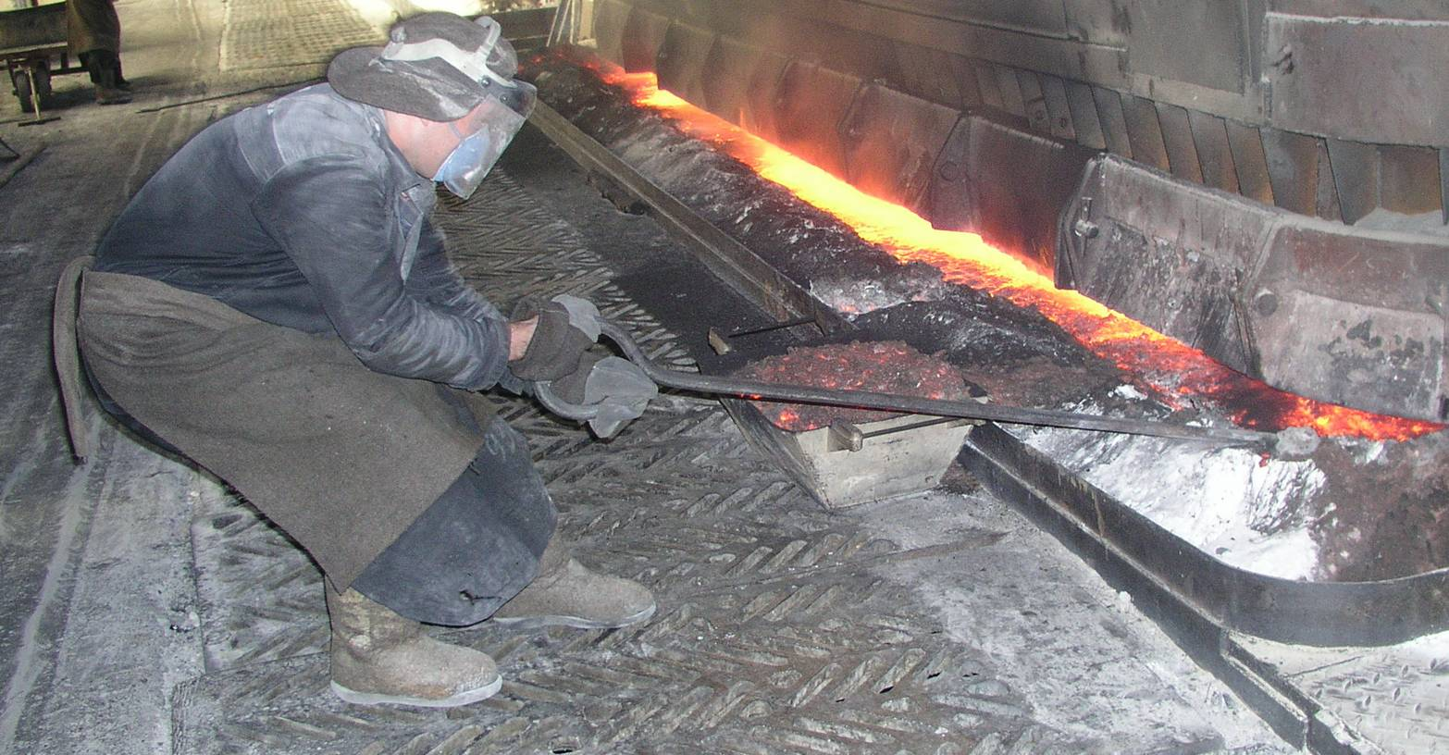
Вредные производственные факторы Электролизника
Основные вредные производственные факторы профессии «Электролизник расплавленных солей»:
аэрозоль оксида алюминия
фтор и его соединения
бенз(а)пирен
углерода оксид
производственный шум
повышенная температура
тепловое излучение
пониженная температура
физические перегрузки
постоянное магнитное поле
Длительное воздействие данных факторов может привести к развитию следующих профессиональных заболеваний:
Сенсоневральная тугоухость
Хроническая интоксикация соединениями фтора (флюороз)
Профессиональный бронхит
Профессиональная астма
Полинейропатии конечностей

Slide 5
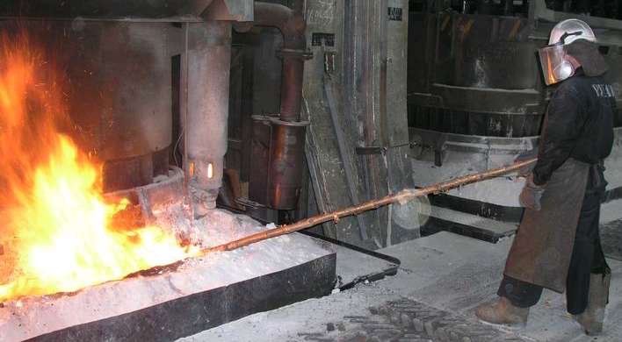
Гашение анодных эффектов

Slide 6
Профессиональные заболевания в ОК РУСАЛ
Число вновь выявленных ПЗ, чел.

Slide 7
Количество вновь выявленных заболеваний на 10000 работающих

Slide 8
Структура профессиональных заболеваний
Структура профессиональных заболеваний в 2013 году
Структура профессиональных заболеваний в 2014 году

Slide 9
Структура заболеваемости
Структура заболеваемости в 2013 году
Структура заболеваемости в 2014 году
9

Slide 10
Количество вновь выявленных случаев профессиональных заболеваний

Slide 11
Комплексная межведомственная программа управления рисками профессиональных заболеваний
ОК РУСАЛ, Предприятия
РОСПОТРЕБНАДЗОР
Комплексная
межведомственная
программа
Медицинские клиники
РУСАЛа
Фонд социального страхования
Региональные Центры профпатологии
Notes:
11

Slide 12
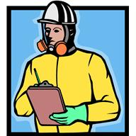
Участники программы внутри ОК РУСАЛ
Оценка рисков для здоровья работников на производстве.
Аттестация рабочих мест. Взаимодействие с Роспотребнадзором. Программа производственного контроля. Контроль использования СИЗ. Расследование случаев профзаболеваний. Учёт и статистика профзаболеваний. Информирование работников. Обучение оказанию первой помощи.
Дирекции по персоналу
Отделы охраны труда
Организация медицинских осмотров. Профилактика ПЗ.
Взаимодействие с ФСС
Санаторно-курортное оздоровления. Программа ДМС
Поддержка внедрения и контроль реализации программы. Разработка и внедрение инженерно-технологических мероприятий по оздоровлению рабочих мест.
Контроль за соблюдением требований по охране труда и здоровья.
Участие в организации оздоровительных мероприятий. Пропаганда здорового образа жизни.
Комплекс спортивных мероприятий
Руководство всех уровней
Организация медицинской помощи на производстве. Медицинские осмотры. Экспертиза профпригодности. Предоставление медицинских услуг. Анализ здоровья сотрудников. Обучение первой помощи. Профилактические мероприятия. Диспансеризация. Санитарное просвещение. Программа ДМС. Реабилитация
Медицинская служба
Профсоюзы
Notes:
12

Slide 13
Взаимодействие с Фондом социального страхования
Финансирование мероприятий по профилактике производственного травматизма и профзаболеваний также производится за счет средств, начисленных в Фонд социального страхования РФ. Ежемесячно предприятиями производится уплата страховых взносов по обязательному страхованию от несчастных случаев на производстве и профессиональных заболеваний по установленному тарифу.
За 5 лет РУСАЛ выплатил 1 млрд. 740 млн. рублей страховых взносов. Возвращено 175 млн. рублей.
13
Notes:
13

Slide 14
Обязательное социальное страхование от несчастных случаев на производстве и профессиональных заболеваний
ПРЕДУПРЕЖДЕНИЕ ПРОФЕССИОНАЛЬНОЙ ЗАБОЛЕВАЕМОСТИ
Проведение периодического медицинского осмотра
(за счет страхователя)
Временный перевод на новое место работы,
исключающее воздействие вредных произв. факторов
( не более 6 недель: 1 мес. за с счет средств страхователя, последующие дни перевода за счет средств страховщика)
с сохранением среднего заработка застрахованного)
При выявлении начальных признаков профзаболевания
Повторный
медицинский осмотр
(за счет страховщика)
Определение состояния здоровья застрахованного на предмет наличия (отсутствия) установленных ранее или новых признаков профессионального заболевания
отсутствие
признаков профзаболевания
наличие
признаков профзаболевания
Возврат
на прежнее место работы
Проведение максимальных профилактических мероприятий,
направленных на полное восстановление здоровья работника
(пособие по временной нетрудоспособности
на срок до 21 дня)
Очередной
медицинский осмотр
(за счет страховщика)
Определение эффективности проведенных профилактических мероприятий Принятие решения о необходимости вывода застрахованного
из «вредных» условий труда
предоставление нового места
(переобучение за счет средств страхования)
В случае не выполнения застрахованным профилактических мероприятий и несогласие застрахованного в изменении места и условий работы
Новое место работы, исключающее воздействие вредных произв.факторов
Снижение размера ежемесячной страховой выплаты за счет установления степени вины застрахованного в возникновении профзаболевания от 5% до 25%
(при установлении стойкой утраты трудоспособности)

Slide 15
Ежегодные расходы Компании на Здравоохранение в 2014 году.
Всего: | 650 млн руб
Содержание ЛПУ | 450 млн руб
Медосмотры Вакцинация Диспансеризация | 80 млн руб
Санаторно-курортное лечение | 110 млн руб
ДМС | 10 млн руб

Slide 16
Взносы Компании на здравоохранение в государственные фонды за 2014 год.

Slide 17
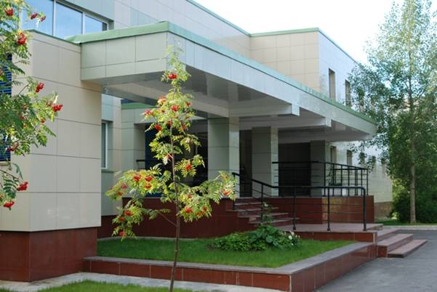
Профилактории РУСАЛа

Slide 18
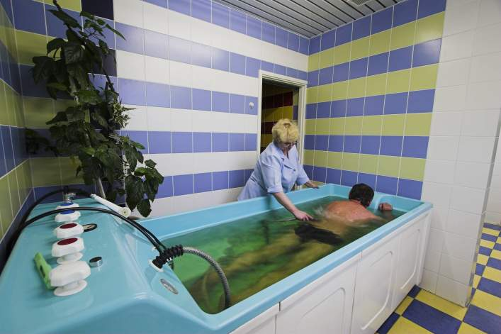
Профилактории РУСАЛа
Санатории-профилактории оснащены современным физиотерапевтическим оборудованием. Работают водолечебницы.

Slide 19
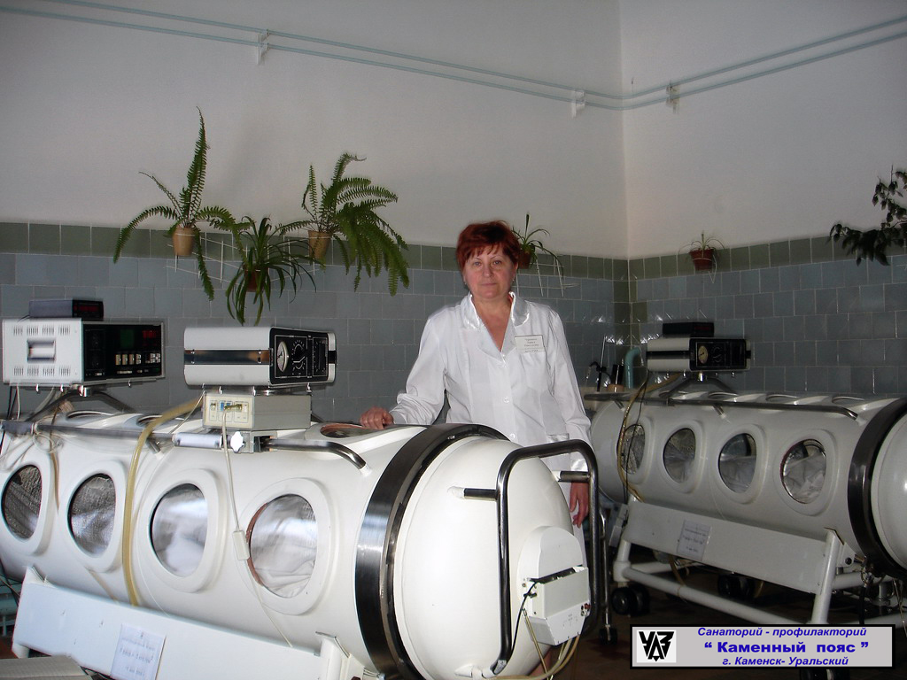
Профилактории РУСАЛа
Используется барокамера для лечения и профилактики профзаболеваний.

Slide 20
Спасибо за внимание!
Спиридонов Владимир,
начальник отдела медицины труда ОК РУСАЛ
тел.+7(985) 774 34 79
e-mail: Vladimir.Spiridonov@rusal.com

